Slide 1
Невротические расстройства у детей.
Зотов А.Г врач психоневролог,
Центр Милосердие
г. Барнаул 02.06.2023

Slide 2
Неврозы - психогенные заболевания, в основе которых лежат нарушения высшей нервной деятельности, клинически проявляющиеся : -аффективными непсихотическими расстройствами (страх, тревога, депрессия, колебания настроения и пр.) -соматовегетативными -двигательными расстройствами -переживаются как чуждые и болезненные -имеют тенденцию к обратному развитию,компенсации

Slide 3
Невротические расстройства наблюдаются в любом возрасте, однако форму клинически очерченных заболеваний (собственно неврозов) они приобретают, как правило, лишь после 6 – 7-летнего возраста. До того невротические расстройства проявляются обычно в виде отдельных симптомов, которые мало осознаются и переживаются личностью ввиду ее незрелости.

Slide 4
Эпидемиология. -Больные неврозами составляют 23,3% к общему числу детей и подростков (до 17 лет включительно), находящихся под наблюдением психиатров. Данные отдельных выборочных эпидемиологических исследований показывают, что истинная распространенность невротических расстройств в детском возрасте превышает показатели диспансерного учета в 5-7 раз (Козловская Г.В., Лебедев С.В., 1976). Согласно исследованиям тех же авторов, невротические расстройства у детей школьного возраста встречаются в 2-2,5 раза чаще, чем у дошкольников. При этом в обеих возрастных группах детей преобладают мальчики.

Slide 5
Неврозоподобные состояния – группа нервно-психических нарушений, внешне напоминающих неврозы, но не обусловленных психогенными воздействиями. Они занимают промежуточное положение между органическими заболеваниями и неврозами. Процессуальные неврозоподобные расстройства (шизофрения, эпилепсия, прогрессирующие органические заболевания головного мозга) Непроцессуальные Н. с. при резидуально-органической патологии головного мозга и при общесоматических заболеваниях.
-

Slide 6
В этиологии неврозов как психогенных заболеваний основная причинная роль принадлежит разнообразным психотравмирующим факторам: острым шоковым психическим воздействиям, сопровождающимся сильным испугом, подострым и хроническим психотравмирующим ситуациям (развод родителей, конфликты в семье, школе, ситуация, связанная с пьянством родителей, школьная неуспеваемость и т.д.), эмоциональной депривации (т.е. дефициту положительных эмоциональных воздействий – любви, ласки, поощрения, ободрения и т.п.).
Этиология.

Slide 7
Наряду с этим важное значение в этиологии неврозов имеют и другие факторы (внутренние и внешние). Внутренние факторы: · Особенности личности, связанные с психическим инфантилизмом (повышенная тревожность, пугливость, склонность к страхам). · Невропатические состояния, т.е. комплекс проявлений вегетативной и эмоциональной неустойчивости. · Изменения возрастной реактивности нервной системы в переходные (кризовые) периоды, т.е. в возрасте 2-4 лет, 6-8 лет и в пубертатном периоде. Факторы внешних условий: · Неправильное воспитание. · Неблагоприятные микросоциальные и бытовые условия. · Трудности школьной адаптации и т.п.

Slide 8
NB!
Патогенное влияние психотравмирующих факторов зависит также и от психологической значимости психотравмирующей ситуации, которая определяется содержанием значимых травмирующих переживаний в анамнезе (переживания, вязанные с болезнью или смертью близких, несчастными случаями и т.п., случаи серьезных неудач в его жизни и т.д.).
Однако ведущим причинным фактором является психотравмирующее воздействие.

Slide 9
Примеры факторов риска, уязвимости,предохраняющих факторов и предохраняющих механизмов Источник' Masten & Coatsworth (1998), Robins П9791
Контекст
Факторы риска
Факторы уязвимости
Предохраняющие факторы
Предохраняю­щие механизмы
Органический
Наследственные болезни
Пре- и перинатальные воздействия Неврологические нарушения
Неправильное питание
Трудный темперамент
Легкий темперамент
Снижение влияния риска
Ослабление
негативных цепных реакций
Повышение
самооценки и самоэффективности
Использование возможностей
Внутриличностный
Низкий интеллект
Низкая самооценка
Низкая самоэффективность
Низкий самоконтроль
Ненадежная привязанность
Гендер
Слабая
способность планирования
Интеллект
Компетентность
Социабельность
Межличностный: семья
Супружеская или семейная дисгармония
Жестокое обращение или заброшенность
Плохие
отношения с обоими родителями Отсутствие
нежной заботы
Позитивная, стабильная забота
Компетентные
взрослые модели
Родительский надзор
Межличностный: сверстники
Антисоциальная сеть сверстников
Плохие социальные навыки
Позитивные отношения со сверстниками
Надличностный
Нищета
Личностные
характеристики, которые
противоречат общественным идеалам и/или ожиданиям
Позитивные отношения с другими взрослыми
Терпимость культуры к многообразию

Slide 10
Классификация
общие неврозы (психоневрозы), характеризующиеся преобладанием общеневротических психических и вегетативных расстройств, и системные неврозы. В эту подгруппу, исходя из ведущего психопатологического синдрома, включены неврозы страха, истерический невроз, невроз навязчивых состояний, депрессивный невроз, неврастения и ипохондрический невроз.

Slide 11
Подгруппа системных неврозов объединяет невротические тики, невротическое заикание, невротический расстройства сна, невротическое отсутствие аппетита, невротический энурез и энкопрез, а также патологические привычные действия детского возраста (сосание пальцев, кусание ногтей, яктацию, мастурбацию, трихотилломанию).

Slide 14
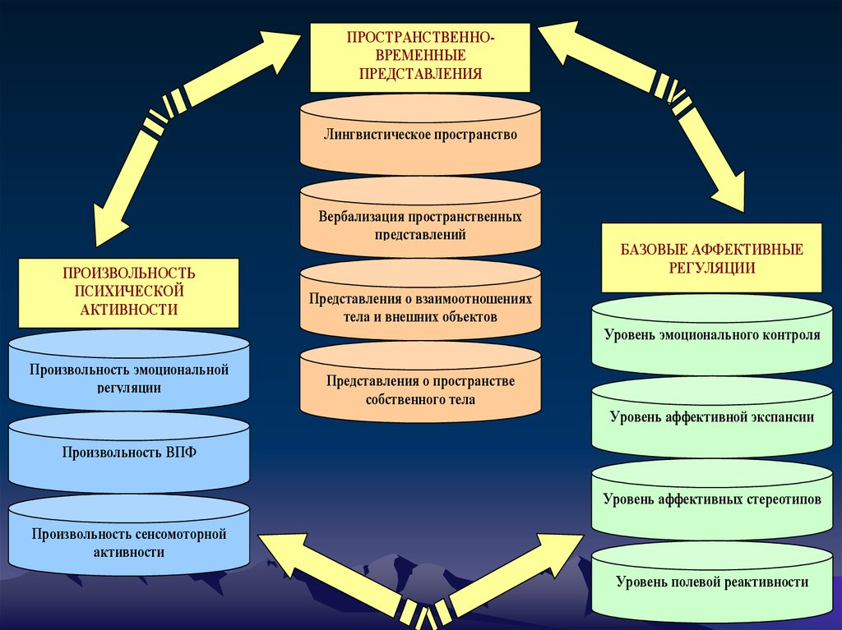

Slide 15
Классификация аномальных ситуаций (МКБ-10)
1.Аномальные отношения в семье.
2.Психическое расстройство, отклонения или нетрудоспособность в группе первичной поддержки.
3.Неадекватное или искаженное общение в семье.(бесплодные споры, утаивание информации, отказ от разрешения конфликтов, противоречивающие высказывания)
4.Аномальные качества воспитания.
5.Аномалии ближайшего окружения.
6.Неблагоприятные события жизни.
7.Социальные стрессовые события.
8.Хронический межличностный стресс связанный с учебой.
9.Стрессовые события обусловленные дисфункцией у ребенка.(воспитание в учреждении,изъятие из семьи и др)

Slide 16
Виды привязанности (проба Айнворта.)‏
Надежная привязанность
Избегающая привязанность,индеферентная,
Привязанность,
двойственная
Дезорганизованная/ дезориентированная привязанность*
Контролирующее поведение*
А. «Незнакомая ситуация»
Уууусловно-уу
Непоследовательное и странное поведение; например, демонстрирует изумление, боязливость
Ведет себя в странной или противоречивой манере
Имеет место
инверсия ролей, когда ребенок берет на себя роль заботящегося о нем человека; это происходит либо в негативной форме предъявления деспотических требований,
либо в позитивной форме проявления преувеличенной озабоченности
1 . Разлучение (отделение)
Может
испытывать, а может и не испытывать беспокойство; ограничивает исследовательскую активность
Редко проявляет признаки дистресса
Сильно огорчается
2. Воссоединение
Радостно
приветствует заботящегося или легко поддается его утешению,
если был обеспокоен
Игнорирует или избегает заботящегося человека
Сопротивляется близости или демонстрирует амбивалентное поведение,
требуя близости, но в то же время отталкивая от себя
заботящегося человека
3. Исследование
Свободно
исследует окружающую среду
Поглощен исследовательской активностью до исключения контактов с другими людьми
Ограниченная исследовательская активность
4. Основные характеристики
Чувствует себя в безопасности, проявляет доверие, свободно выражает эмоции
Проявляет
преждевременную
независимость
Сосредоточен на заботящемся человеке
Отсутствие единой
стратегии того, как вести себя с заботящимся человеком
Б. Характер заботы
Сенситивная: быстрая, адекватная, теплая реакция на потребности младенца
Сдержанность (холодность) в сочетании с гневом или раздражением; возникающими во время близости
Непредсказуемость: реагирование исходя из собственных потребностей или актуальных на данный момент чувств
Сбивающие с толку сигналы или неадекватные реакции на младенца

Slide 17
Профилактика
У детей и подростков прежде всего основана на психогигиенических мерах, направленных на нормализацию внутрисемейных отношений и коррекцию неправильного воспитания. Учитывая важную роль в этиологии неврозов особенностей характера ребенка, целесообразны воспитательные мероприятия по психическому закаливанию детей с тормозимыми и тревожно-мнительными чертами характера, а также с невропатическими состояниями. К таким мероприятиям относятся формирование активности, инициативы, обучение преодолению трудностей, дезактуализация пугающих обстоятельств (темнота, разлука с родителями, встреча с незнакомыми людьми, с животными и т.п.). Важную роль играет воспитание в коллективе с определенной индивидуализацией подхода, подбором товарищей определенного склада характера. Определенная профилактическая роль принадлежит также мерам по укреплению физического здоровья, прежде всего занятиям физкультурой и спортом. Немалая роль принадлежит психогигиене умственного труда школьников, предупреждению их интеллектуальных и информационных перегрузок.

Slide 18
К неврозу способны привести и неадекватные родительские установки и дисгармоничный стиль семейного воспитания. В отечественной психологии выделены неблагоприятные факторы воспитания, сопутствующие развитию невротического конфликта у ребенка. Выделены три типа неправильного воспитания, практикуемые родителями детей, больных неврозами:
-неприятие,
-эмоциональное отвержение ребёнка;
- гиперсоциализирующее воспитание, которое проявляется в тревожно-мнительной концентрации родителей на состоянии здоровья ребенка, его социальном статусе среди товарищей, в ожидании успехов в учебе; эгоцентрическое воспитание, когда внимание всех членов семьи культивируется вокруг ребенка, который является «кумиром» семьи

Slide 19
Решение проблемы неврозов у детей:
-организационные
-фармокологические
-психологические
-психотерапевтические
-семейно-педагогические

